Slide 1






Slide 2

*Kiến thức, kĩ năng:
- Viết đúng đoạn chính tả theo yêu cầu.
- Làm đúng các bài tập chính tả.
- Kể được sự vật trong tranh theo gợi ý
*Phát triển năng lực và phẩm chất:
- Biết quan sát và viết đúng các nét chữ, trình bày đẹp bài chính tả.
- HS có ý thức chăm chỉ học tập.

Slide 3


Niềm vui là gì?
Gấu hỏi sóc:
- Sóc ơi, niềm vui là gì?
- Niềm vui là được nằm trong vòng tay mẹ đếm sao trời. – Sóc trả lời gấu.
Thấy kiến đi qua, gấu hỏi:
- Bạn kiến ơi, niềm vui là gì?
- Niềm vui là trời tạnh ráo, chúng tớ không phải chuyển nhà.
(Theo Truyện hay cho bé)

Slide 4
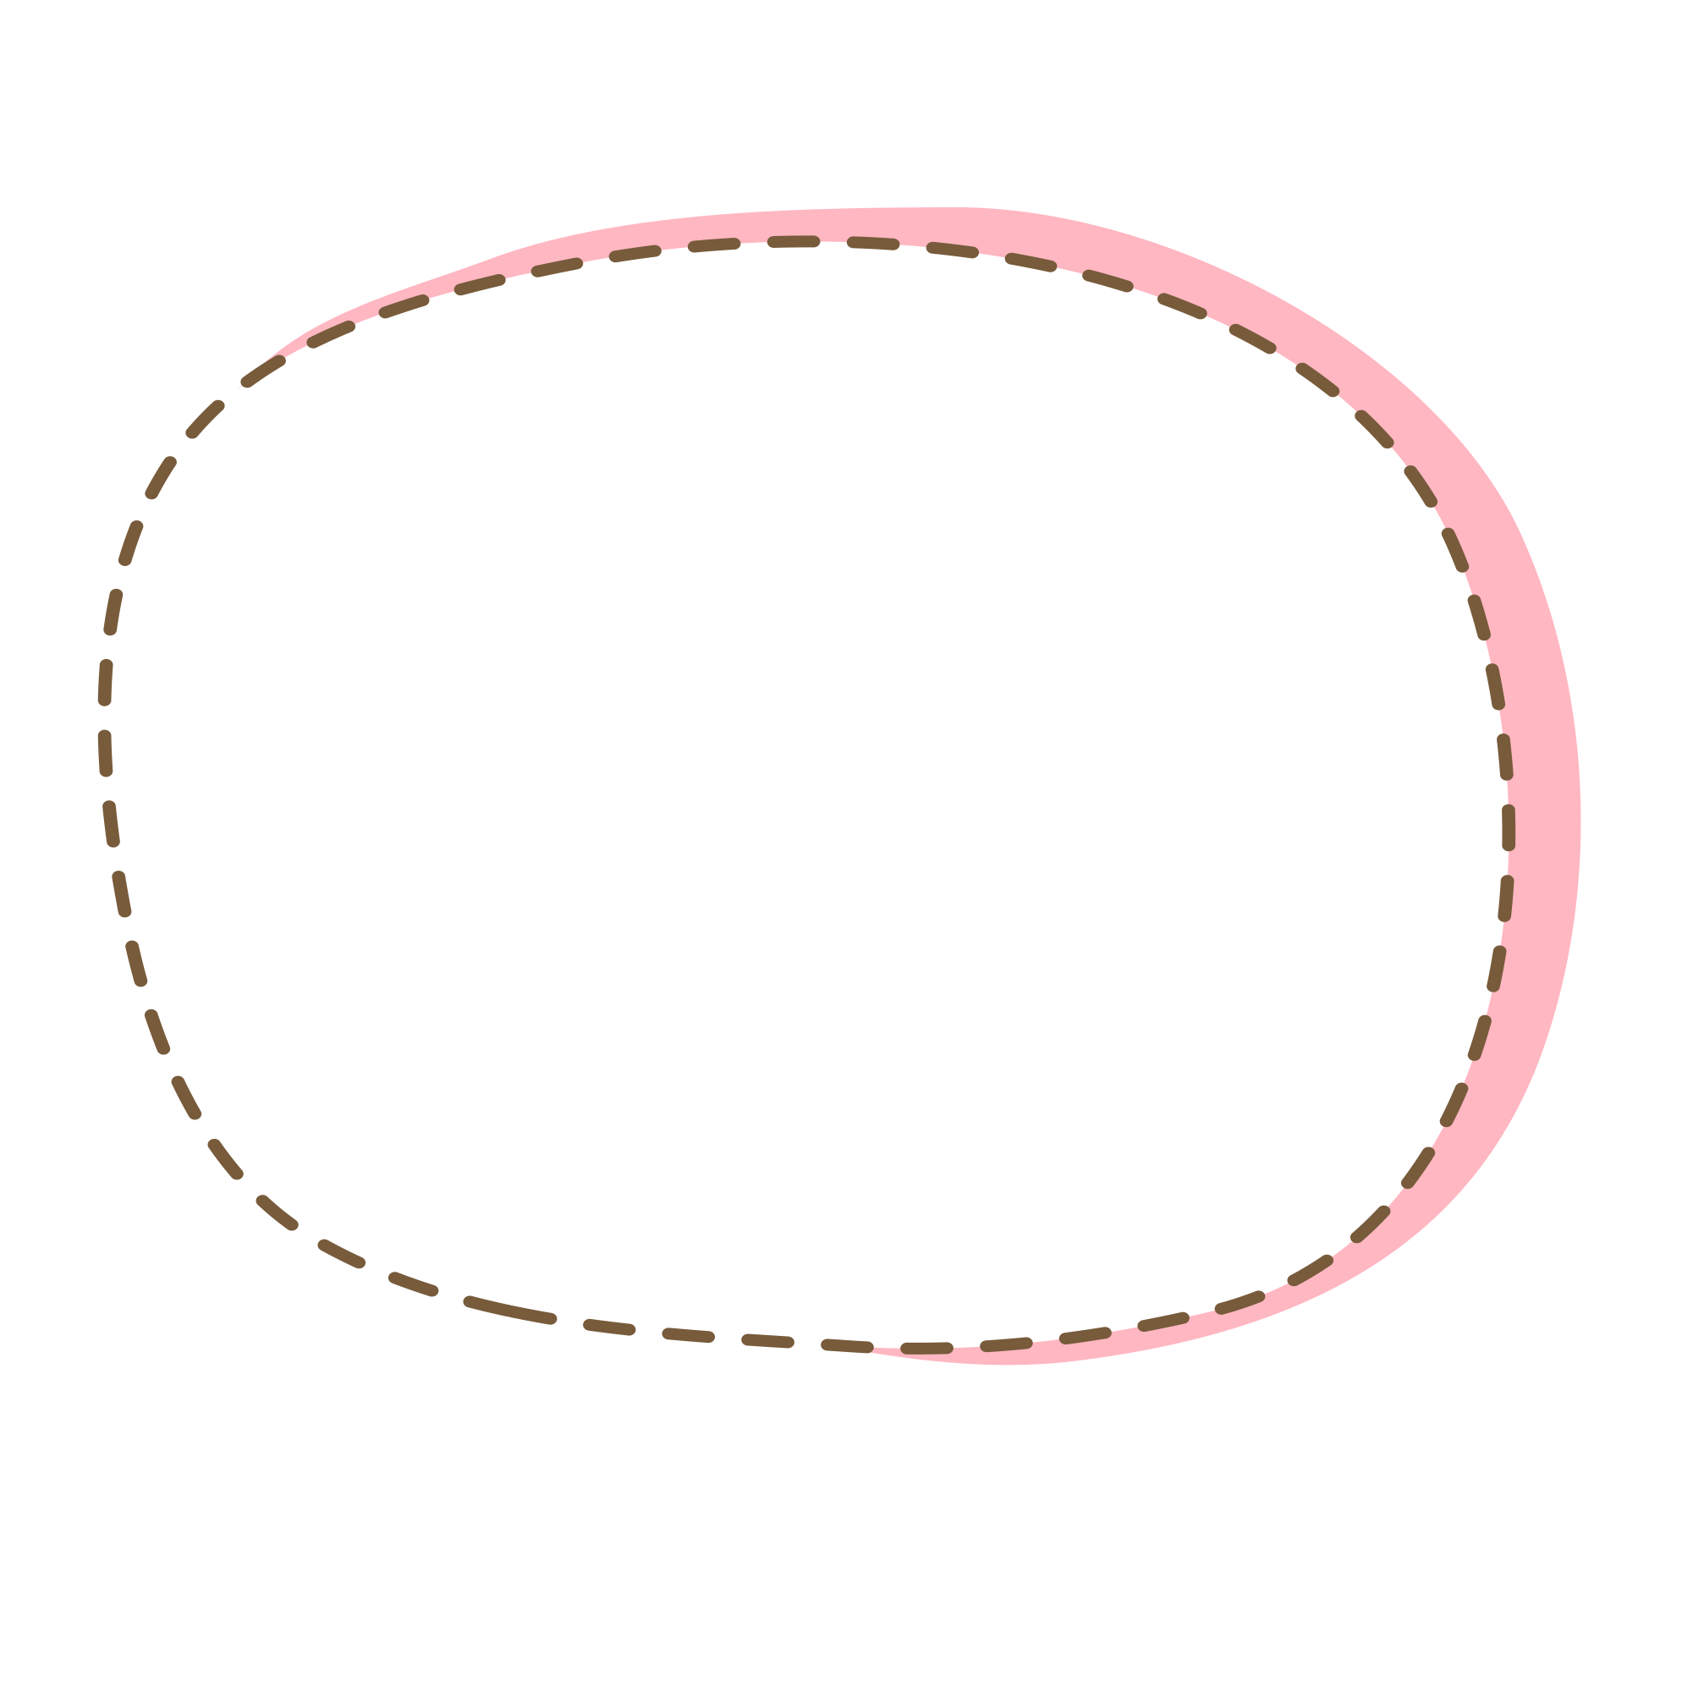
Niềm vui là gì?
Gấu hỏi sóc:
- Sóc ơi, niềm vui là gì?
- Niềm vui là được nằm trong vòng tay mẹ đếm sao trời. – Sóc trả lời gấu.
Thấy kiến đi qua, gấu hỏi:
- Bạn kiến ơi, niềm vui là gì?
- Niềm vui là trời tạnh ráo, chúng tớ không phải chuyển nhà.
(Theo Truyện hay cho bé)
Trong câu chuyện có những nhân vật nào?
Gấu, sóc, kiến

Slide 5
Niềm vui là gì?
Gấu hỏi sóc:
- Sóc ơi, niềm vui là gì?
- Niềm vui là được nằm trong vòng tay mẹ đếm sao trời. – Sóc trả lời gấu.
Thấy kiến đi qua, gấu hỏi:
- Bạn kiến ơi, niềm vui là gì?
- Niềm vui là trời tạnh ráo, chúng tớ không phải chuyển nhà.
(Theo Truyện hay cho bé)
Gấu hỏi các bạn điều gì?

Slide 6
Niềm vui là gì?
Gấu hỏi sóc:
- Sóc ơi, niềm vui là gì?
- Niềm vui là được nằm trong vòng tay mẹ đếm sao trời. – Sóc trả lời gấu.
Thấy kiến đi qua, gấu hỏi:
- Bạn kiến ơi, niềm vui là gì?
- Niềm vui là trời tạnh ráo, chúng tớ không phải chuyển nhà.
(Theo Truyện hay cho bé)
Gấu nhận được câu trả lời của các bạn thế nào?

Slide 7
Niềm vui là gì?
Gấu hỏi sóc:
- Sóc ơi, niềm vui là gì?
- Niềm vui là được nằm trong vòng tay mẹ đếm sao trời. – Sóc trả lời gấu.
Thấy kiến đi qua, gấu hỏi:
- Bạn kiến ơi, niềm vui là gì?
- Niềm vui là trời tạnh ráo, chúng tớ không phải chuyển nhà.
(Theo Truyện hay cho bé)
Niềm vui là gì?
Gấu hỏi sóc:
- Sóc ơi, niềm vui là gì?
- Niềm vui là được nằm trong vòng tay mẹ đếm sao trời. – Sóc trả lời gấu.
Thấy kiến đi qua, gấu hỏi:
- Bạn kiến ơi, niềm vui là gì?
- Niềm vui là trời tạnh ráo, chúng tớ không phải chuyển nhà.
(Theo Truyện hay cho bé)
Đoạn văn có những chữ nào viết hoa?

Slide 8
Niềm vui là gì?
Gấu hỏi sóc:
- Sóc ơi, niềm vui là gì?
- Niềm vui là được nằm trong vòng tay mẹ đếm sao trời. – Sóc trả lời gấu.
Thấy kiến đi qua, gấu hỏi:
- Bạn kiến ơi, niềm vui là gì?
- Niềm vui là trời tạnh ráo, chúng tớ không phải chuyển nhà.
(Theo Truyện hay cho bé)
Đoạn văn có những chữ nào dễ viết sai?

Slide 9
Niềm vui là gì?
Gấu hỏi sóc:
- Sóc ơi, niềm vui là gì?
- Niềm vui là được nằm trong vòng tay mẹ đếm sao trời. – Sóc trả lời gấu.
Thấy kiến đi qua, gấu hỏi:
- Bạn kiến ơi, niềm vui là gì?
- Niềm vui là trời tạnh ráo, chúng tớ không phải chuyển nhà.
(Theo Truyện hay cho bé)
Đoạn văn có những dấu câu nào?

Slide 10
Niềm vui là gì?
Gấu hỏi sóc:
- Sóc ơi, niềm vui là gì?
- Niềm vui là được nằm trong vòng tay mẹ đếm sao trời. – Sóc trả lời gấu.
Thấy kiến đi qua, gấu hỏi:
- Bạn kiến ơi, niềm vui là gì?
- Niềm vui là trời tạnh ráo, chúng tớ không phải chuyển nhà.
(Theo Truyện hay cho bé)
Các dấu gạch ngang được đặt ở đâu?
Có các dấu gạch ngang đặt trước lời nói của các nhân vật.

Slide 11
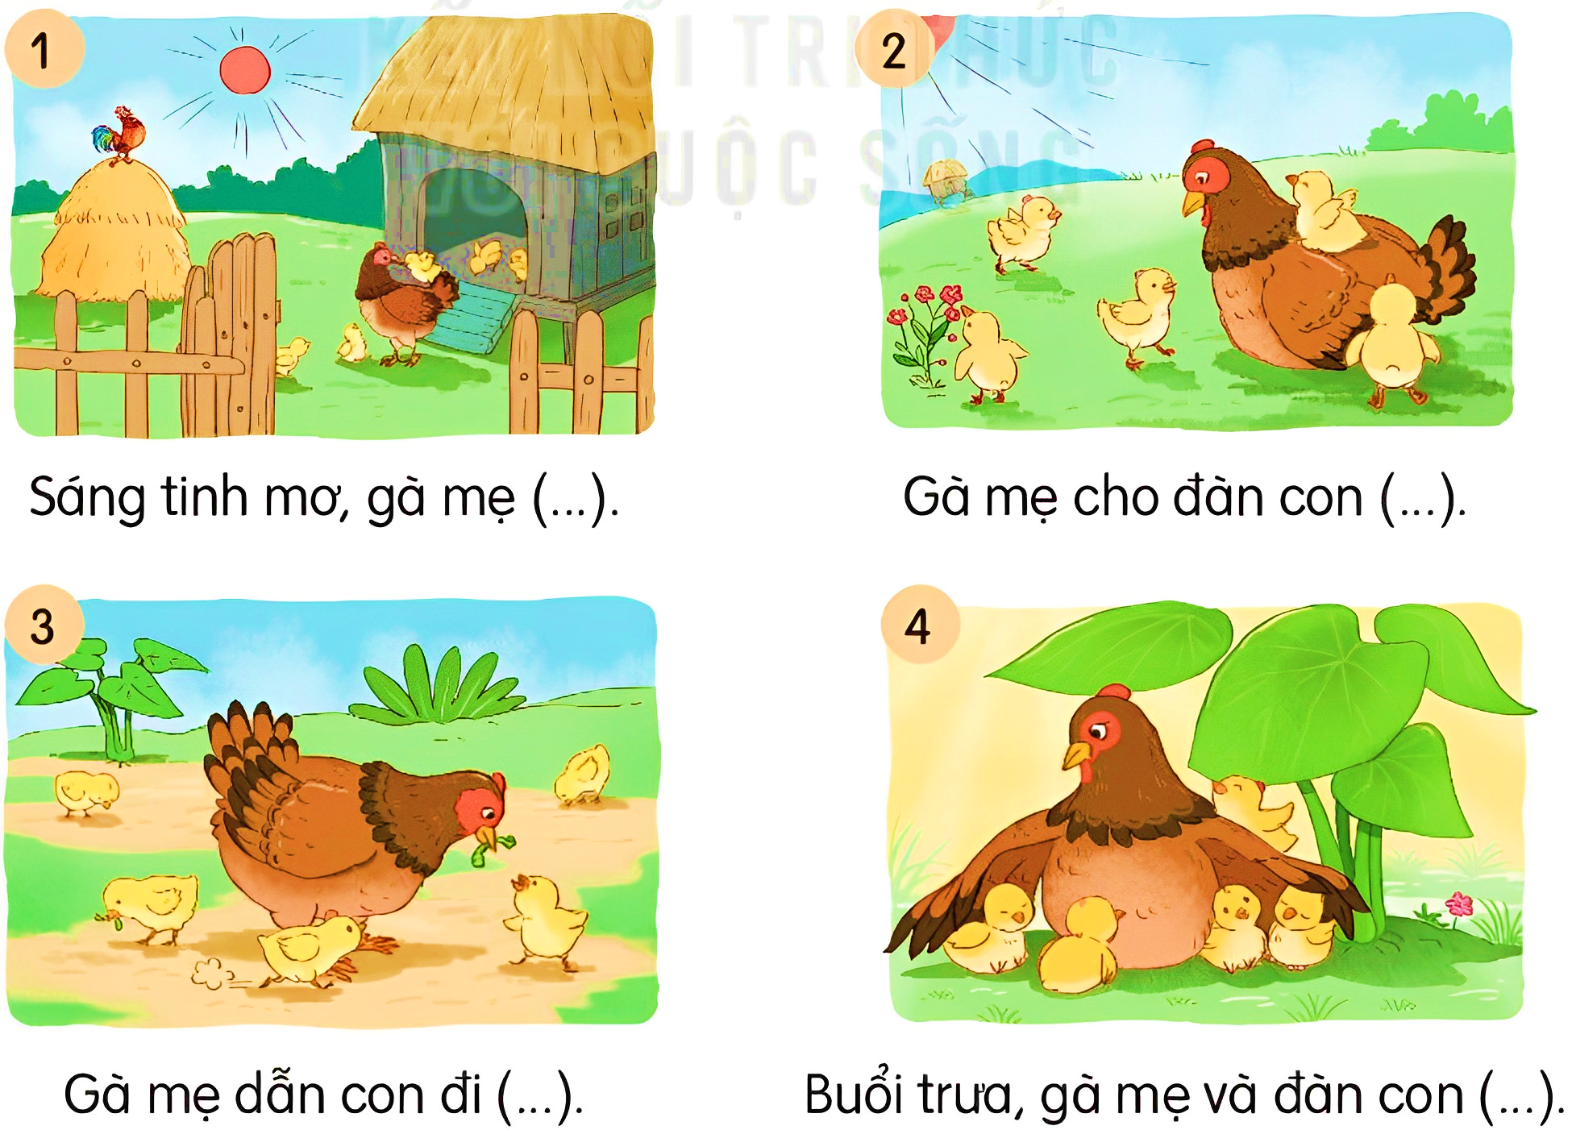


Gà mẹ dẫn các con đi kiếm giun.
Buổi trưa, gà mẹ cho con nghỉ ngơi trong bóng mát.

